Slide 1
La Educación DIRIGIDA POR EL ESPIRITU santo
En el Salón de clases
Dr. Dennis Demuth
Colombia 2017
Sesión 2, Parte 1
Notes:
Good morning. In our last session we introduced spirit-directed education. Our focus was on the recreated spirit inside of each of us. The major point was the need to think about educating the spirit of the student, the part of a student that will live for eternity.
Buenos días. En nuestra última sesión presentamos la educación dirigida por el Espíritu. Nuestro enfoque estaba en el espíritu recreado dentro de cada uno de nosotros. El punto principal fue la necesidad de pensar en educar el espíritu del estudiante, la parte del estudiante que vivirá por la eternidad.
God placed us on this earth in a body and breathed into it the breath of life which is our spirit. This allows us to have fellowship with our God and to enjoy His creation. Through his spirit, man comprehended the fullness of God.
Dios nos puso en esta tierra en un cuerpo y sopló en ella aliento de vida que es nuestro espíritu. Esto nos permite tener comunión con nuestro Dios y disfrutar de Su creación. Por medio de su espíritu, el hombre comprendió la plenitud de Dios.
We know that through the sin of Adam, man’s relationship with God was broken and man became a slave to his body and mind, rather than his spirit. All that God had intended for man was lost.
Sabemos que a través del pecado de Adán, la relación del hombre con Dios fue quebrantada y el hombre se convirtió en un esclavo de su cuerpo y mente, en lugar de su espíritu. Todo lo que Dios había destinado para el hombre s perdió.
However, through redemption (Salvation) man received the life and nature of God. He was given a new heart (spirit) and man’s body become the temple of the Holy Spirit. Man could once again receive the revelation of God.
Sin embargo, a través de la redención (salvación) el hombre recibió la vida y la naturaleza de Dios. Se le dio un nuevo corazón (espíritu) y el cuerpo del hombre se convirtió en templo del Espíritu Santo. El hombre puede otra vez recibir la revelación de Dios.
All the treasures of wisdom and knowledge that God had hidden from man, could now be released to man’s recreated spirit through the indwelling presence of the Holy Spirit. Man’s conscience becomes the voice of the recreated spirit. In spirit-directed education, our job as educators is not only to train the mind and body, but more importantly, to train Christian young people to listen and to obey their recreated spirit. This would result in our students receiving and walking in the blessings of God.
Todos los tesoros de sabiduría y conocimiento que Dios había escondido del hombre, ahora podrían ser liberados al espíritu recreado del hombre por medio de la presencia del Espíritu Santo. La conciencia del hombre se convierte en la voz del espíritu recreado. En la educación dirigida por el espíritu, nuestro trabajo como educadores no es sólo entrenar la mente y el cuerpo, sino también entrenar a los jóvenes cristianos a escuchar y a obedecer su espíritu recreado. Esto dará como resultado que nuestros estudiantes reciban y caminen en las bendiciones de Dios.

Slide 2
La Educación Dirigida Por El Espíritu
El cambio fluye desde el interior hacia el exterior
El cambio requiere una mente bien dispuesta
Sigue la percepción de la espíritu recreado
Sigue la sumisión de la voluntad
El cambio exige nuevas formas de pensar
El cambio requiere tratar con la rebeldía del cuerpo
Notes:
+
In Session 1, Part 1, we addressed six aspects of the spirit-directed approach to educating students.
Change flows from the inside to the outside (begins with a change in heart).
Change requires a willing mind (The Holy Spirit speaks to the student’s recreated spirit which sends the message to their mind to think and act).
Change follows the perception of the recreated spirit (Students know the voice of their recreated spirit vs. the voice of their body and mind).
Change follows the submission of the will (the devil can’t make a student do anything. His actions follow an act of his will).
Change requires new ways of thinking (as students thinks, so are they).
Change requires dealing with the rebellious body (students learn to deal with impulses, passions, desires, self-centeredness).
En la Sesión 1, Parte 1, abordamos seis aspectos del enfoque orientado al espíritu para educar a los estudiantes. 1. El cambio fluye desde el interior hacia el exterior (comienza con un cambio en el corazón). 2. El cambio requiere una mente dispuesta (El Espíritu Santo habla al espíritu recreado del estudiante, que envía el mensaje a su mente para pensar y actuar). 3. El cambio sigue la percepción del espíritu recreado (Los estudiantes saben cual es la voz de su espíritu recreado y la voz de su cuerpo y mente). 4. El cambio sigue a la sumisión de la voluntad (el diablo no puede hacer que un estudiante haga nada, sus acciones siguen un acto de su voluntad). 5. El cambio requiere nuevas maneras de pensar (como los estudiantes piensan, así son). 6. El cambio requiere lidiar con el cuerpo rebelde (los estudiantes aprenden a lidiar con impulsos, pasiones, deseos, egocentrismo).

Slide 3
La Educación Dirigida Por El Espíritu
La meditación de la Palabra
Convertirse en un hacedor de la Palabra
Permitir que la palabra tenga el primer lugar
Enseñarles a escuchar la voz de su espíritu recreado
Crear una sensibilidad al espíritu recreado
Reconocer y lidiar con las reacciones a la convicción
Notes:
In Session 1, Part 2, we addressed six aspects of training the recreated spirit.
Meditating on the Word.
Becoming a doer of the Word.
Allowing the Word to be first place.
Training to hear the voice of the recreated spirit.
Creating a sensitivity to the recreated spirit.
Recognizing and dealing with reactions to conviction.
When the recreated spirit is in control, the exterior, overt behavior will change to match the spirit. As a result, students begin to act godly, regardless of the environment they are in – home, church, school, public places, or in the privacy of their bedrooms.
As the student’s will is surrendered to the prompting of the recreated spirit, God will be able to work in them, as Philippians 2:13 says, “both to will and to do for His good pleasure.”
En la Sesión 1, Parte 2, abordamos seis aspectos del entrenamiento del espíritu recreado. 1. Meditar en la Palabra. 2. Convertirse en un hacedor de la Palabra. 3. Permitir que la Palabra tenga el primer lugar. 4. Entrenamiento para escuchar la voz del espíritu recreado. 5. Crear una sensibilidad al espíritu recreado. 6. Reconocer y lidiar con las reacciones hacía la convicción.
Cuando el espíritu recreado está en control, el exterior, cambiará para que coincida con ese espíritu. Como resultado, los estudiantes comenzarán a actuar de manera piadosa, independientemente del ambiente en el que se encuentren - hogar, iglesia, escuela, lugares públicos o en la privacidad de sus habitaciones.
Como la voluntad del estudiante se rinde al impulso del espíritu recreado, Dios podrá obrar en ellos, como dice Filipenses 2:13, “porque Dios es el que en vosotros produce el querer como el hacer, por su buena voluntad".

Slide 4
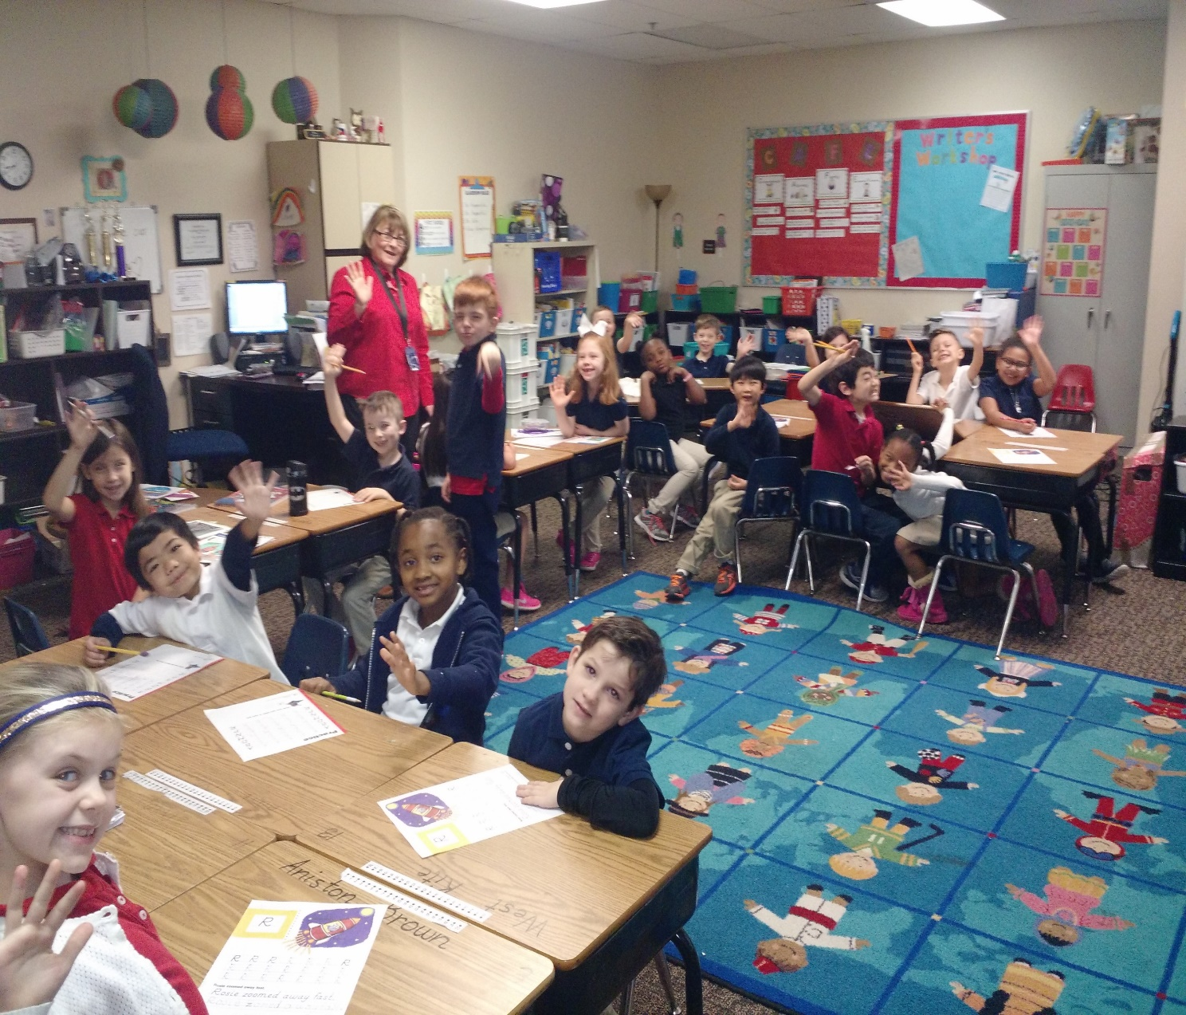
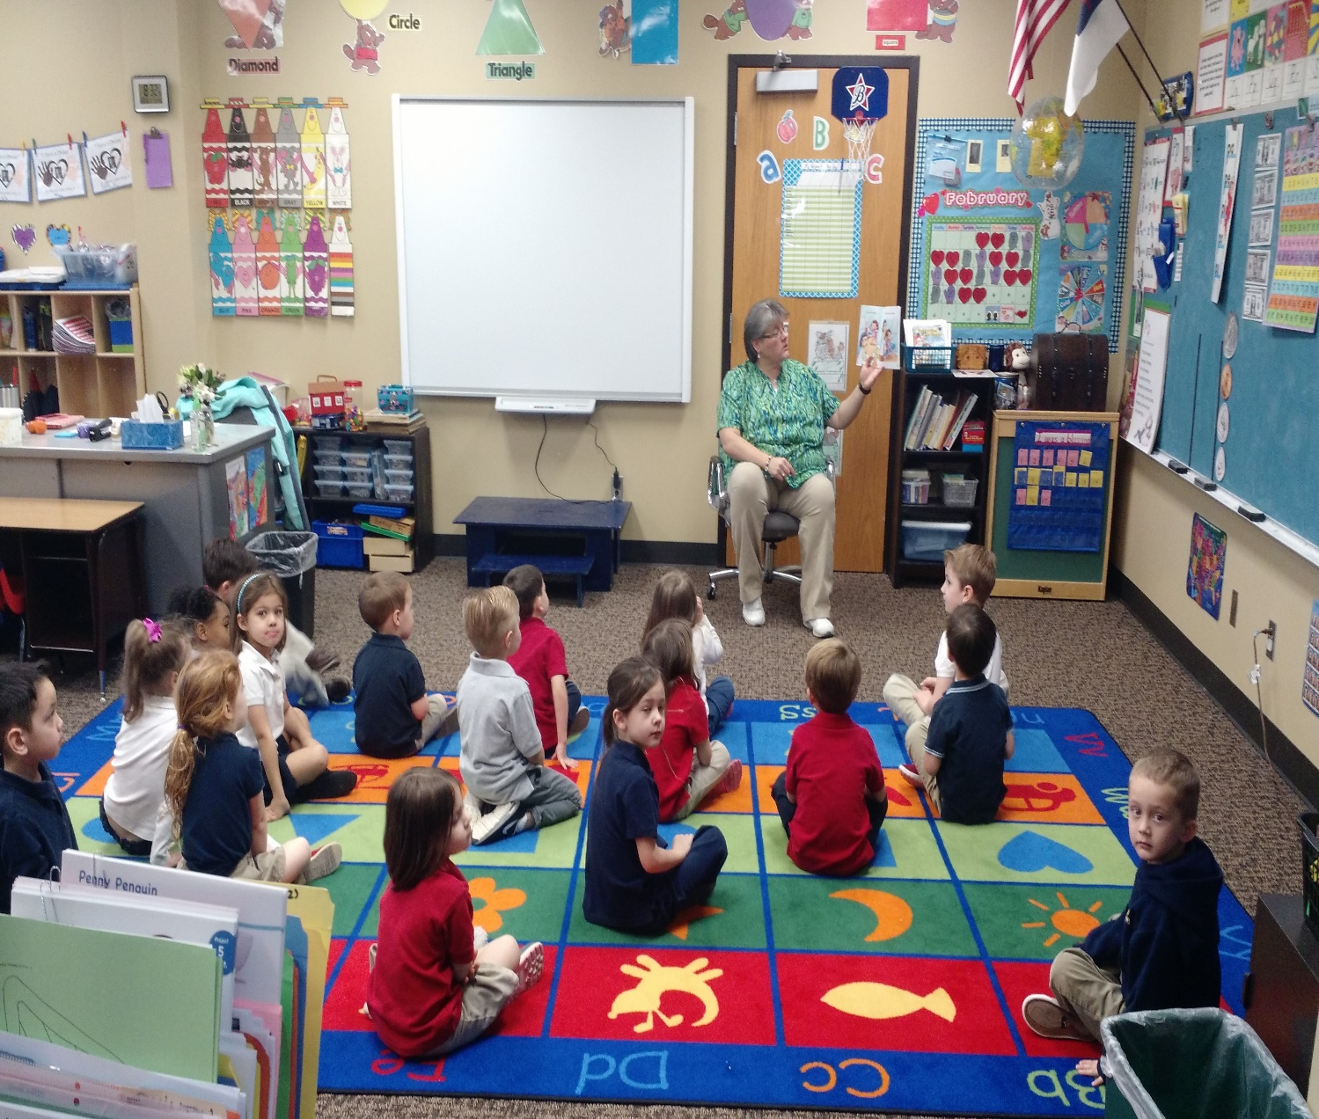
¿Qué tipo de aula desea Dios?
Alrededores
Recursos
La biblia en la pantalla
Versículos de las
escrituras visibles
Notes:
The primary focus in this session is on spirit-directed education and the classroom.
Over the years, I walked into hundreds of classrooms, many of which had everything teachers need. As you can see on these slides, there are classrooms where teachers have decorated walls, plenty of furniture, instructional resources, projectors, Smartboards, rugs to sit on, and bookcases full of books. They even on display the Bible and Christian flag. Scripture verses are posted on the walls. After all, walls can be used to teach.
El enfoque principal en esta sesión es sobre la educación dirigida por el espíritu y el salón de clases. A lo largo de los años, entré a muchas aulas, muchas de las cuales tenían todo lo que los profesores necesitan. Como se puede ver en estas diapositivas, hay aulas donde los maestros tienen paredes decoradas, un montón de muebles, recursos de instrucción, proyectores, tableros inteligentes, alfombras para sentarse y estantes llenos de libros. Incluso exhiben la Biblia y la bandera cristiana. Los versículos de las escrituras están puestos en las paredes. Después de todo, las paredes se pueden utilizar para enseñar.
The classroom appearance may look very inviting and offers a mindset for learning; these two rooms are very inviting and help to make students want to come to class. Although highly decorated rooms may be distracting for some students, most enjoy the stimulating visual environment. When asked about the decorations in their room, one middle school student said, “decorated classroom enhances creativity among students. The bare walls cause students to lose interest in what the teacher is saying, some may even fall asleep. It causes alterations in our desire to learn and our levels of engagement.” If you were to ask your students about how your room is decorated, most would say, “decorated classrooms do help me learn.”
La apariencia del salón puede ser muy atractiva y ofrecer un ambiente para el aprendizaje; estos dos salones son muy acogedoras y ayudan a que los estudiantes quieran venir a clase. Aunque los salones con demasiada decoración pueden distraer a algunos estudiantes, la mayoría disfrutan del entorno visual. Cuando se les preguntó acerca de la decoración en sus salones, un estudiante de primaria dijo: "El salón decorado mejora la creatividad entre los estudiantes. Las paredes vacías hacen que los estudiantes pierdan interés en lo que el profesor está diciendo, algunos incluso pueden quedarse dormidos. Provocan alteraciones en nuestro deseo de aprender y nuestros niveles de compromiso. "Si usted le fuera a preguntar a sus estudiantes sobre cómo se decoran los salones, la mayoría diría que" las aulas decoradas nos ayudan aprender ".
Unfortunately, although they are good, most of the things in these classrooms are not critical to a spirit-directed classroom; even if there are Scripture verses posed on the walls relating to the Bible and the Holy Spirit.
Desafortunadamente, aunque es bueno, la mayoría de las cosas en estas aulas no son fundamentales en un salón que sea dirigido por el espíritu; Incluso así haya versículos de la palabra en las paredes.
What about the classroom on the following slides?
¿Qué pasa con los salones en las siguientes diapositivas?

Slide 5
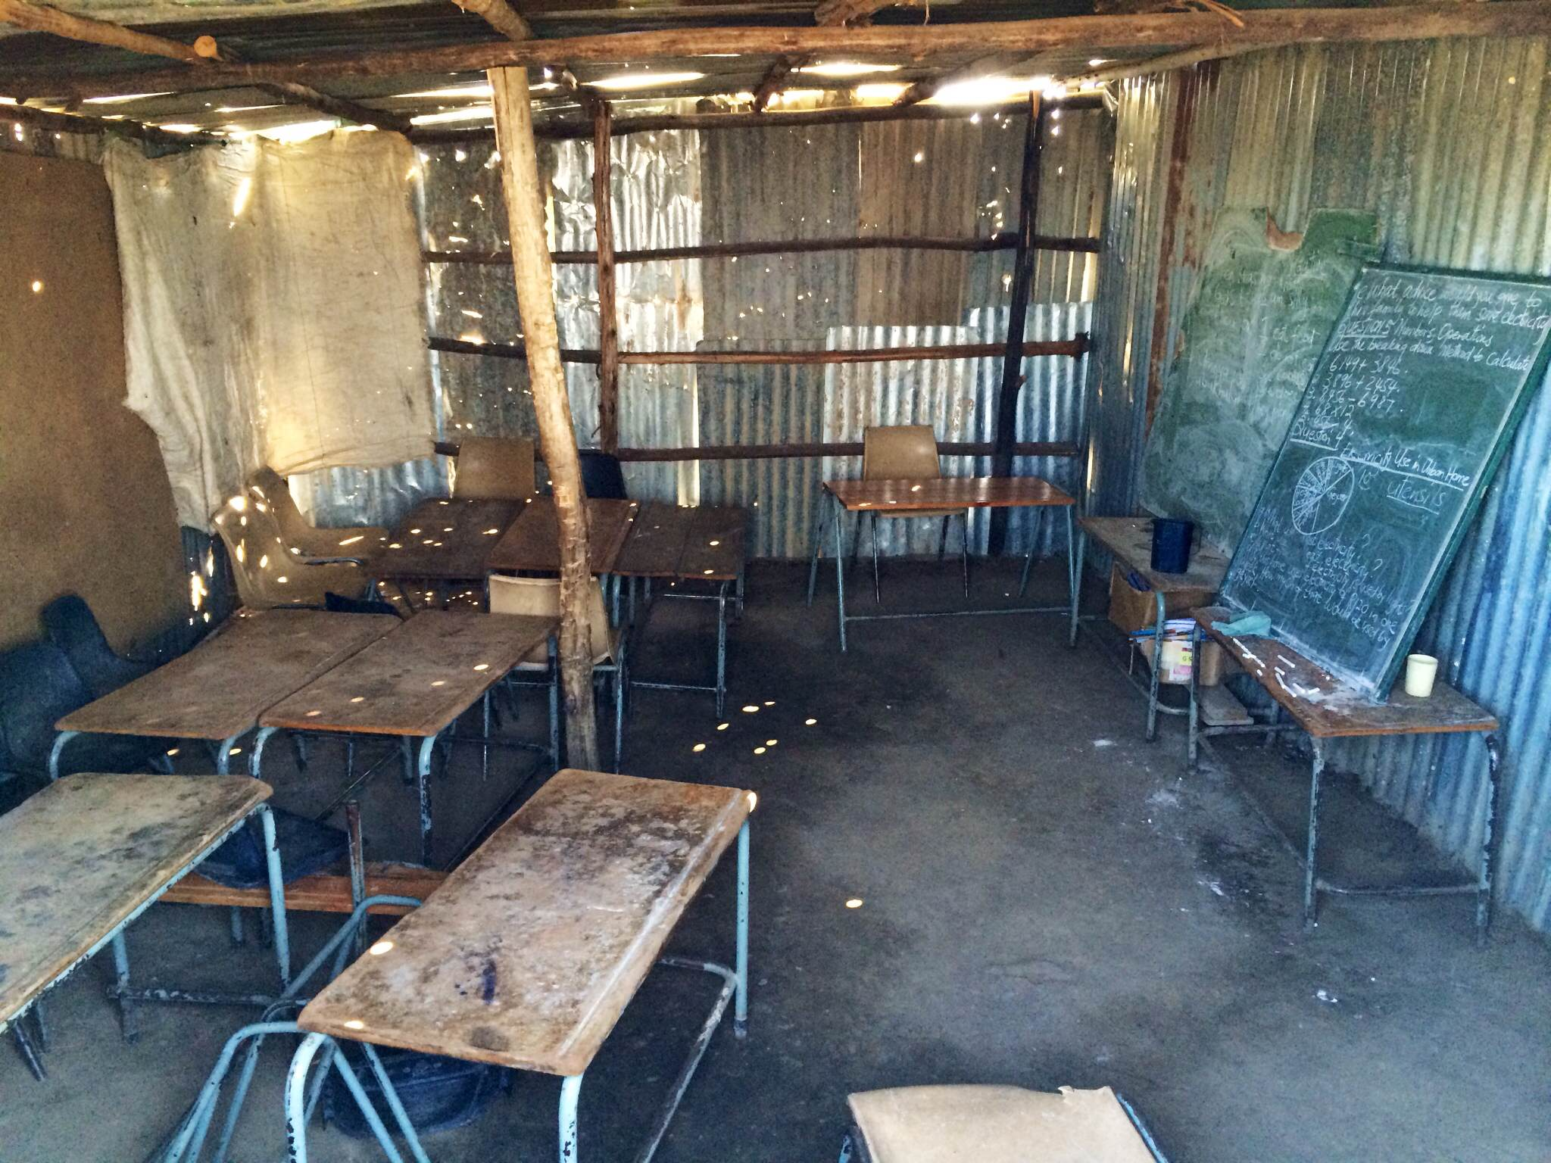
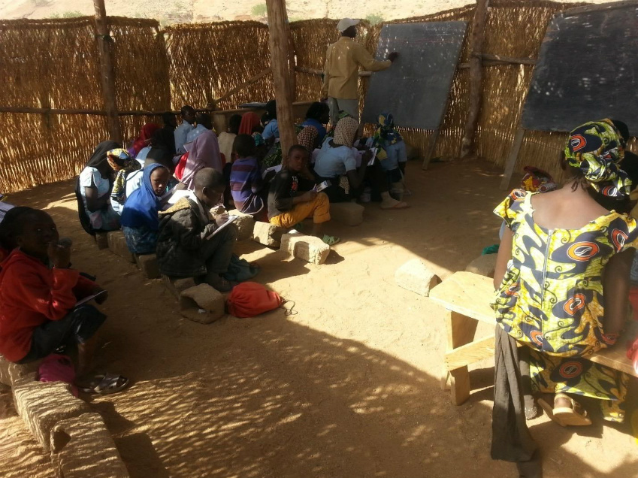
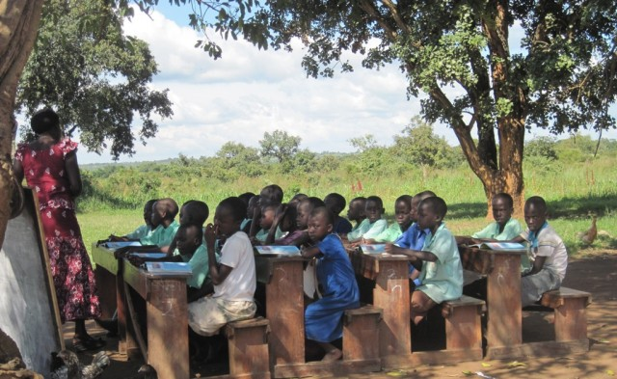
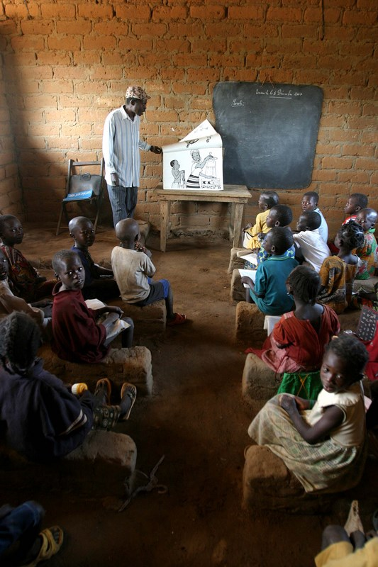
¿Qué tipo de aula desea Dios?
Notes:
I’ve been in classrooms like the four classrooms you see on this slide. There are no instructional resources, no decorations on the walls. Some classrooms have no walls to hang things on. Some teachers have to teach outside on benches with no books. Some teachers feel blessed to have a piece of chalk. Some don’t even have desks or a place to sit, other than on the floor. I’ve been in classrooms where the students carry their chairs to school on their heads.
He estado en los cuatro salones que se ven en la diapositiva de abajo. No tienen recursos para enseñar y no hay decoraciones en las paredes. Algunas aulas no tienen paredes para colgar cosas. Algunos maestros tienen que enseñar afuera sentados en bancos y sin libros. Algunos profesores se sienten bendecidos por tener tan solo un pedazo de tiza. Algunos ni siquiera tienen escritorios o un lugar para sentarse, aparte del suelo. He estado en salones donde los estudiantes tiene que llevar sus sillas a la escuela .

Slide 6
¿Qué tipo de aula desea Dios?
Que tienen en común todas estas salas?
Notes:
Take a look at this slide and the various classrooms. . . What do all of these classroom have in common?
Eche un vistazo a esta diapositiva y a las diferentes salones. . . ¿Qué tienen en común todas estas aulas?
As you look, you will notice four things in common.
Mientras mira, notará cuatro cosas en común.
All of these classrooms have 1) students, 2) a place to teach, 3) something to teach, and 4) a teacher.
Todas estas aulas tienen 1) estudiantes, 2) un lugar para enseñar, 3) algo para enseñar, y 4) un maestro.
Which of these four do you think is the most important?
¿Cuál de estos cuatro cree usted que es el más importante?
Some may say the student is the most important. True, students are important. If we didn’t have students, there would be no need for teachers. And, with no teachers, there would be no need for administrators. We would all be out of a job if there were no students. Thank God for students.
Algunos pueden decir que el estudiante es el más importante y sí, es muy importante. Si no los tuviéramos, no habría necesidad de profesores y sin ellos, no habría necesidad de directivos. Estaríamos sin trabajo sino hubiera estudiantes. Gracias a Dios por ellos.
Others might say that the place to teach in the most important. Having a place to put your students, whether it is inside a building or outside are important; but, having a place to teach is not critical to a spirit-directed classroom. After-all, Jesus taught on the side of a hill, outside along the seashore, on the highway, in a boat, beside a water well, and in a church, to name a few places.
Otros podrían decir que el lugar para enseñar es lo más importante. Tener un lugar para que los estudiantes reciban clases, ya sea dentro de o fuera de un edificio es importante; pero no tener un lugar para enseñar no es fundamental para una clase dirigida por el espíritu. Después de todo, Jesús enseñó al lado de una colina, a la orilla del mar, en el camino, en una barca, al lado de un pozo de agua, y en una iglesia, por nombrar algunos lugares.
Some may say, having something to teach is important. After all, if we had nothing to teach, we would need students or a place to teach. The curriculum is important, especially when it is based on the Word of God; but, it is not the most important aspect of the classroom. In America, there are over 200 different approaches to reading. Which one is the best? It all depends on who is teaching the program. Even the best reading program will come up short in teaching students to read if the curriculum is placed in the hands of a less than competent teacher. Likewise, you can take a reading program that is less than adequate and place it in the hands of a teacher’s teacher, and students will learn to read very well.
Algunos pueden decir, tener algo que enseñar es importante. Después de todo, si no tuviéramos nada que enseñar, no necesitaríamos estudiantes o un lugar para enseñar. El sílabus es importante, especialmente cuando está basado en la palabra de Dios; pero, no es el aspecto más importante en un salón. En América, hay más de 200 formas diferentes de aprender a leer. ¿Cuál es la mejor? Todo depende de quién enseña. Incluso hasta el mejor programa de aprendizaje de lectura quedaría corto si éste fuere dado a un profesor poco competente. Del mismo modo, usted puede tomar el programa de aprendizaje menos efectivo y ponerlo en manos de un profesor muy cualificado, y los estudiantes aprenderían a leer muy bien.
So what is the most important element in the classroom? [Next Slide]
Entonces, ¿cuál es el elemento más importante en el salón? [La siguiente diapositiva]

Slide 7
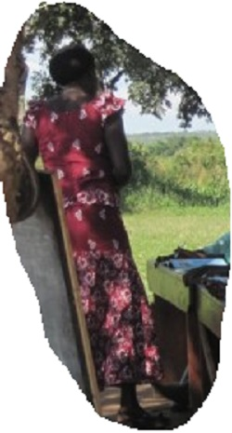
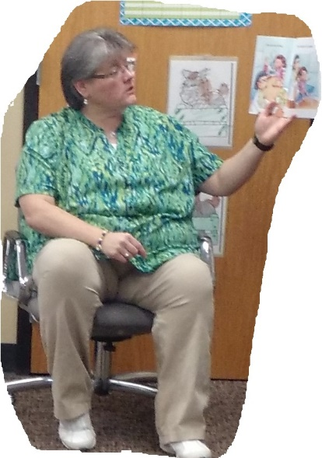
¿Qué tipo de aula desea Dios?
El elemento clave dentro del salón de clases, es el profesor dirigido por el espíritu.
Pero no cualquier profesor
Notes:
If you said, “the teacher”, you are correct. The key ingredient in a spirit–directed classroom is the teacher.
Si dijiste, "el profesor", tienes razón. El ingrediente clave en un aula dirigida por el espíritu es el profesor.
But, not just any teacher. We’re going to talk in more detail about the teacher in Session 3.
Pero, no cualquier profesor. Vamos a hablar más detalladamente sobre el profesor en la Sesión 3.
However, before we focus entirely on the teacher, let me mention seven key qualities of the type of teacher needed in a spirit-directed classroom.
Sin embargo, antes de centrarnos totalmente en el profesor, permítanme mencionar siete cualidades claves del tipo de profesor necesario en un aula dirigida por el espíritu.

Slide 8
¿Qué tipo de aula desea Dios?
1. Formación profesional
2. Experiencia
3. El conocimiento de los métodos y técnicas de enseñanza
Notes:
So, what are the key qualities of the type of teacher needed in a spirit-directed classroom.
Entonces, cuáles son las cualidades claves que necesita un profesor en un aula dirigida por el espíritu.
First of all, teachers should have 1) professional training. any amount of training helps.
En primer lugar, los profesores deben tener una 1) formación profesional, entre más entrenamiento será mucho mejor.
Secondly is experience. Its great to have an experienced teacher. When roadblocks to learning are encountered, for example student’s lack of prerequisite knowledge, lack of motivation, boredom, to name a few, an experienced teacher would be able to make curriculum and resource adjustments; he would be able to change and adapt teaching methods and style to facilitate learning. These are important ingredients for instructional excellence and academic accomplishment and usually come with experience in the classroom.
En segundo lugar es la experiencia, es genial tener un profesor con experiencia, cuando se encuentran obstáculos para el aprendizaje, como por ejemplo, la falta de conocimiento previo de los estudiantes, la falta de motivación, el aburrimiento, por nombrar algunos, un profesor experimentado sería capaz de hacer ajustes curriculares y de recursos; sería capaz de cambiar y adaptar los métodos de enseñanza y de estilo para facilitar el aprendizaje. Estos son ingredientes importantes para la excelencia académica y el logro académico y por lo general vienen con experiencia en el aula.
Thirdly, teachers should have knowledge of methods and instructional techniques. However, the teacher may know all there is to know about methods and instructional technique, yet not be able to establish a spirit–directed classroom.
En tercer lugar, los profesores deben tener conocimiento de métodos y técnicas de instrucción. Sin embargo, el profesor puede saber todo lo que hay que saber sobre estos métodos, sin embargo, no será capaz de establecer un salón dirigido por el espíritu.
A spirit-directed classroom requires the teacher to go beyond professional training, experience and knowledge of methods and instructional techniques.
Un aula dirigida por el espíritu requiere que el maestro vaya más allá de la formación profesional, la experiencia y el conocimiento de los métodos y técnicas de instrucción.

Slide 9
¿Qué tipo de aula desea Dios?
4. Debe ir más allá de ser un Cristiano
5. Más allá de estar lleno del Espíritu
Notes:
A spirit–directed classroom is a classroom where the teacher goes beyond acknowledging Jesus as Lord of their life.
Un aula dirigida por el espíritu es un aula donde el maestro va más allá de reconocer a Jesús como el Señor de su vida.
Furthermore, a spirit-directed classroom is a classroom where the teacher goes beyond being filled with or even baptized in the Holy Spirit according to Acts 2:4.
Además, un salon dirigido por el espíritu es un aula donde el profesor va más allá de estar lleno del espíritu o inclusive ser bautizado por Él de acuerdo a Hechos 2:4
These two qualities are important, just as professional training, and experience are important and help in having a great classroom. However, the teacher in a spirit-directed classroom must go beyond these five qualities.
Estas dos cualidades son importantes, así como la formación profesional, y la experiencia lo son y ayudan a tener un super salón de clases. Sin embargo, el maestro en una clase dirigida por el espíritu debe ir más allá de estas cinco cualidades.

Slide 10
¿Qué tipo de aula desea Dios?
6. Debe permitir que el Espíritu Santo controle la clase
7. Dedicación, consagración y estar en sintonía con el Espíritu Santo
Notes:
Spirit-directed classrooms are ones where the teachers allow the Spirit of God to work through them in the classrooms. It requires going beyond knowledge of teaching, training and experience; it requires activation of the recreated spirit within themselves. Furthermore, it requires dedication, consecration, and being tuned in to the Holy Spirit. Spirit-directed classrooms must have teachers who are spirit-directed, not just directed by their minds and bodies or by their professional training or experience.
Las aulas dirigidas por el Espíritu son aquellas donde los profesores permiten que el Espíritu de Dios obre a través de ellos en los salones. Requiere ir más allá del conocimiento de la enseñanza, la formación y la experiencia; requiere la activación del espíritu recreado dentro de si mismos. Además, requiere dedicación, consagración y estar sintonizado con el Espíritu Santo. Las aulas dirigidas por el Espíritu deben tener maestros dirigidos por el espíritu, no sólo dirigidos por sus mentes y cuerpos o por su entrenamiento o experiencia profesional.
It is important for teachers in spirit-directed classrooms to know that they have been called by God to teach, as presented in Matthew 22:14, “Many are called but few are chosen.” In addition, they must know that they are sent to the school in which they are at, much like Isaiah when he said, “Then I heard the voice of the Lord saying, ‘Whom shall I send? And who will go for us?’ And I said, ‘Here am I. Send me!“ (Isaiah 6:8, NIV)
Es importante que los profesores en los salones dirigidos por los espíritu sepan que han sido llamados por Dios para enseñar, como se presenta en Mateo 22:14, "Muchos son llamados, pero pocos son los escogidos". Además, deben saber que son enviados al colegio donde están, al igual que Isaías cuando dijo: "Entonces oí la voz del Señor diciendo: ¿A quién enviaré? ¿Y quién irá por nosotros? 'Y yo dije:' Aquí estoy, envíame a mi '"(Isaías 6: 8)
They must have a willingness to be used by God. This willingness is presented through the song lyrics, “Use Me” published in 1993 by Deinde Music, Integrity's Praise.
Deben tener la voluntad de ser usados ​​por Dios. Esta disposición se presenta a través de las letras de la canción, “Usame" publicado en 1993 por Deinde Music, La Integridad de la Alabanza.
“If You can use anything Lord You can use me If You can use anything Lord You can use me Take my hands Lord and my feet Touch my heart Lord And speak through me If You can use anything Lord You can use me.”
"Si puedes usar cualquier cosa,
Señor, puedes usarme,
si puedes usar cualquier cosa,
Señor, puedes usarme,
toma mis manos Señor y mis pies
toca mi corazón Señor y habla a través de mí
si puedes usar cualquier cosa Señor? Puedes usarme.
When you know that you have been sent by God, and that He has called and chosen you to teach in a Christian school, you can have confidence He has also equipped you to fulfill His calling. Hebrews 13:20-21 says, “May the God of peace . . . equip you with everything good for doing his will, and may he work in us what is pleasing to him, through Jesus Christ, to whom be glory for ever and ever. Amen.”
Cuando sabes que has sido enviado por Dios, y que Él te ha llamado y escogido para que enseñes en un colegio cristiano, puedes confiar en que Él también te ha equipado para cumplir Su vocación. Hebreos 13: 20-21 dice, “Y el Dios de paz. . . Os haga aptos en toda buena obra para que hagáis su voluntad, haciendo él en vosotros lo que es agradable delante de él por medio de Jesucristo; al cual sea gloria por los siglos de los siglos. Amén."
Being equipped goes beyond the amount of knowledge, training or number of instructional techniques you may have learned or practiced; being equipped means having a heart that is sensitive to the leading of the Holy Spirit and allowing Him to work through you. In addition to this sensitivity, you must be willing to hear and obey your spirit and allow Him to use you regardless of how you feel on any particular day.
Estar equipado va más allá de la cantidad de conocimiento, entrenamiento o número de técnicas de instrucción que usted puede aprender o practicar; estar equipado significa tener un corazón que sea sensible a la dirección del Espíritu Santo y que le permita obrar a través de usted. Además de esta sensibilidad, usted debe estar dispuesto a escuchar y obedecer su espíritu y permitirle que lo use independientemente de cómo se sienta en cualquier momento de su vida
There are several strategies a teacher can take to establish a spirit directed classroom. Consider the following:
Hay varias estrategias que un maestro puede tomar para establecer un aula dirigida por el espíritu. Considere lo siguiente:

Slide 11
Cómo tener una clase dirigida por el Espíritu
1. Ir más allá de lo esperado
Mentes renovadas
Someter su voluntad
2. Establecer un clima de cambio
El orden y la eficiencia
Esperar señales, maravillas y milagros
Notes:
The first strategy a teacher must use to establish a spirit-directed classroom, is to be committed to go Beyond the Expected. If you desire to have a Spirit-directed classroom, you will need to make a commitment to go beyond the normal expectations. The teacher must be willing and committed to allowing the Holy Spirit to work through them to help student minds become renewed. The classroom must be one in which the students can be trained to submit their will to the Father. A spirit-directed classroom is one where the teacher challenges students to understand the importance of God’s Word as the standard of all behavior, and the importance of listening, hearing and obeying their recreated spirit.
La primera estrategia que un profesor debe usar para establecer un salón dirigido por el espíritu, es estar comprometido a ir más allá de lo esperado. Si usted desea tener un salón dirigido por el Espíritu, tendrá que comprometerse a ir más allá de las expectativas normales. El profesor debe estar dispuesto y comprometido a permitir que el Espíritu Santo obre a través de ellos para ayudar a que la mente del estudiante sea renovada. El aula debe ser una en la que los estudiantes puedan ser entrenados para someter su voluntad al Padre. Un salón dirigido por el espíritu es aquel en el cual el profesor desafía a los estudiantes a comprender la importancia de la Palabra de Dios como estándar de todo comportamiento y la importancia de escuchar y obedecer su espíritu recreado.
Secondly, a spirit-directed classroom is one where the teacher establishes a climate of change. It is essential that the teacher establish a climate that is conducive to the release of the Holy Spirit so behavior, academic and spiritual changes can take place. This involves creating a loving, caring and disciplined classroom.
En segundo lugar, un aula dirigida por el espíritu es aquella en la que el profesor establece un clima de cambio. Es esencial que el maestro establezca un clima que sea propicio para la liberación del Espíritu Santo, de manera que puedan tener lugar cambios de comportamiento, académicos y espirituales. Esto implica crear un salón de clase amoroso, cuidadoso y disciplinado.
If order for change to take place in the spirit-directed classroom, there must be order and efficiency. The Holy Spirit is a Spirit of order and efficiency; thus, the classroom must be orderly and run efficiently. I have worked with hundreds of Christian teachers and the ones who have established a classroom of order and efficiency are the classrooms that have more signs, wonders and miracles.
Para que un cambio tome lugar en un salón dirigido por el espíritu, debe haber orden y eficiencia. El Espíritu Santo es un Espíritu de orden y eficiencia; por lo tanto, en el aula debe haber esto y se debe ejecutar eficientemente. He trabajado con cientos de profesores cristianos y los que han establecido un aula de orden y eficiencia son los salones que tienen más señales, maravillas y milagros.
Having this type of classroom requires a lot of work to achieve and maintain. But, it can be obtained! It begins with the teachers’ willingness to allow themselves to be filled with the Spirit of God and to be used by Him.
Tener este tipo de aulas requiere de mucho trabajo para lograrlo y mantenerlo pero si e puede. Esto comienza con la disposición del profesor a dejarse llevar por el Espíritu de Dios y ser usado ​​por Él.

Slide 12
Cómo tener una clase dirigida por el Espíritu
3. Crear una conciencia de Dios
Dios está en todas partes – Ps. 139:8
Reconocer Su presencia – Jer. 23:23
Aumentar el nivel de conciencia
Acercarse a Dios – Santiago 4:8
Notes:
Thirdly, a spirit-directed classroom is one where there the teacher has created an awareness of God. Have there been times when you have felt close to God? Maybe it was in a church service, a prayer meeting, during praise and worship, driving down the road, walking through a forest, or flying in a plane; a place where you sensed the presence of God! Most of us can recall such an experience. The question is, “How often do you sense His presence in the classroom?” What about when they come onto your campus? Do they sense the presence of God. There are certain classrooms that you can walk into and sense the presence of God.
En tercer lugar, un aula dirigida por el espíritu es aquella donde el maestro ha creado una conciencia de Dios. ¿Ha habido momentos en que te has sentido cerca de Dios? Tal vez fue en un servicio de la iglesia, una reunión de oración, durante la alabanza y la adoración, conduciendo por el camino, caminando a través de un bosque, o volando en un avión; un lugar donde percibió la presencia de Dios! La mayoría de nosotros puede recordar tal experiencia. La pregunta es: "¿Con qué frecuencia siente esa presencia en el aula?" ¿Qué pasa cuando llegan al colegio? ¿Perciben la presencia de Dios? Hay ciertos salones de clases a los que se puede entrar y sentir la presencia de Dios.
How does a teacher design this this type of classroom, Let me present four actions to be taken.
¿Cómo diseña un profesor este tipo de aula? Permítanme presentarles cuatro pasos a seguir.
The first action is to create an understanding that God is everywhere. David wrote, “If I ascend up into the heaven, thou are there. If I make my bed in hell behold thou are there.” (Ps 139:8, KJV) This is a simple task of discussion. Students need to see God as the ultimate designer of creation. When you see the plants grow, the sun come up and set, the tides roll in and out, the giant redwood trees, magnificent waterfalls, follow an ant, watch the birds fly, or study the molecule, students will realize that God is everywhere. He is omnipresent.
La primera acción es crear un entendimiento de que Dios está en todas partes. David escribió: "Si subo al cielo, tú estás allí. Si hago mi lecho en el infierno, tú estás allí. "(Sal 139: 8) Esta es una tarea sencilla para comentar. Los estudiantes necesitan ver a Dios como el diseñador máximo de la creación. Cuando ves que las plantas crecen, el sol sale y se pone, las mareas entran y salen, los árboles gigantes, las cascadas magníficas, seguir una hormiga, observar a los pájaros volar o estudiar la molécula, los estudiantes se darán cuenta de que Dios está en todas partes . Él es omnipresente.
J. L. Packer, in his book, Knowing God says, “The Bible reveals that God can be both present to a person in a manifest manner (Psalm 46:1; Isaiah 57:15) and present in every situation in all of creation at any given time (Psalm 33:13-14). Omnipresence is God's characteristic of being present to all ranges of both time and space. Although God is present in all time and space, God is not locally limited to any time or space. God is everywhere and in every now. No molecule or atomic particle is so small that God is not fully present to it, and no galaxy so vast that God does not circumscribe it. But if we were to remove creation, God would still know of it, for He knows all possibilities, whether they are actual or not” Intervarsity Press, 1993).
JL Packer, en su libro Conociendo a Dios dice: "La Biblia revela que Dios puede estar presente en una persona de manera manifiesta (Salmo 46: 1, Isaías 57:15) y presente en cada situación, en toda la creación, en cualquier momento y tiempo dado (Salmo 33: 13-14). Omnipresencia es la característica de Dios de estar presente en todos los rangos de tiempo y espacio. Aunque Dios está presente en todo tiempo y espacio, Dios no está limitado localmente a ningún tiempo o espacio. Dios está en todas partes y a cada ahora. Ninguna molécula o partícula atómica es tan pequeña que Dios no esté totalmente presente en ella, y ninguna galaxia tan vasta que Dios no la rodee . Pero si quisiéramos eliminar la creación, Dios lo sabría, porque él conoce todas las posibilidades, sean reales o no "(Intervarsity Press, 1993).
Secondly, the spirit-directed classroom is one where students need to acknowledge the presence of God - not just in Bible classes, chapels, prayer time, or during praise and worship. When someone is sinning, God is there. If a student is doing something contrary to your classroom code of conduct, God is there. Teach your students to understand that they cannot hide from God. He is in every classroom, hallway, and every office. If God were seated in one of your student desks or your chair, would He be noticed?
En segundo lugar, el aula dirigida por el espíritu es aquella en la que los estudiantes necesitan reconocer la presencia de Dios, no sólo en las clases bíblicas, capillas, tiempo de oración, o durante la alabanza y adoración. Cuando alguien está pecando, Dios está allí. Si un estudiante está haciendo algo contrario al código de conducta de su salón de clases, Dios está allí. Enseñe a sus estudiantes a entender que no pueden esconderse de Dios. Él está en cada aula, pasillo, y cada oficina. Si Dios estuviera sentado en uno de sus escritorios o en su silla, ¿se vería?
For younger children, have them practice the presence of the teacher. Ask them to close their eyes and not to peek. With all eyes closed, the teacher quietly moves to another location in the classroom. Students are instructed to open their eyes and observe the location of the teacher. After several demonstrations, transfer this to the presence of God. “Although you cannot see God in the classroom, He is everywhere. He is watching you and even knows what you are thinking.”
Para los niños más pequeños, haga que practiquen la presencia del maestro. Pídales que cierren los ojos y no miren. Con los ojos cerrados, el profesor se moverá silenciosamente a otro lugar del aula. Los estudiantes son instruidos para abrir los ojos y mirar donde esta el profesor. Después de varias demostraciones, transfiera esto a la presencia de Dios. "Aunque no puedes ver a Dios en la clase, Él está en todas partes. Él te vigila e incluso sabe lo que estás pensando.
This type of tasks helps to increase a student’s level of awareness of God’s presence. The spirit-directed classroom is one that acknowledges His continual presence not just in the classroom but in the hallways and office. Just as a young child increases their level of spatial and temporal awareness and expanding field of detail, as students mature in Christ, their awareness of God should be increasing. Each day that goes by in your classrooms, hallways, chapels, there ought to be a growing awareness of God’s presence.
Este tipo de actividades ayuda a aumentar el nivel de conciencia acerca de la presencia de Dios. El aula dirigida por el espíritu es aquella que reconoce Su presencia continua no sólo en el aula sino en los pasillos y oficinas. Así como un niño pequeño aumenta su nivel de conciencia espacial y temporal; y amplía el campo de detalle, a medida que los estudiantes maduran en Cristo, su conciencia de Dios debe aumentar. Cada día que pasa en sus aulas, pasillos, capillas, debe haber una conciencia creciente de la presencia de Dios.
Very few have experienced God or Jesus revealing Himself in physical form. It takes an act of faith to realize that a person is present when one cannot see or touch that person. Matt. 18:20 (NIV) says, “For where two or three gather in my name, there am I with them.“(Practice the presence of the teacher.
Muy pocos han experimentado a Dios o a Jesús revelándose en forma física. Se requiere de un acto de fe para darse cuenta de que una persona está presente cuando uno no puede verla o tocarla. Mateo. 18:20 (NVI) dice: "Porque donde dos o tres se reúnen en mi nombre, allí estoy yo con ellos".
Creating an awareness of God is enhanced when opportunities are presented for students to draw closer to God. The Christian school classroom must be a place where students can increase their level of awareness of God’s presence and be allowed to draw closer to God. James 4:8 says, “Draw nigh to God, and he will draw nigh to you.” In Hebrews 10: 22 we read, “Let us draw near to God with a sincere heart and with the full assurance that faith brings, having our hearts sprinkled to cleanse us from a guilty conscience and having our bodies washed with pure water.” (NIV)
La creación de una conciencia de Dios se realza cuando se presentan oportunidades para que los estudiantes se acerquen a Dios. El aula de un colegio cristiano debe ser un lugar donde los estudiantes puedan aumentar su nivel de conciencia de la presencia de Dios y que se les permita acercarse a Dios. En Hebreos 10: 22 leemos: "Acerquémonos a Dios con corazón sincero y con plena certeza de que la fe nos acerca, teniendo Nuestros corazones rociados para limpiarnos de una conciencia culpable y tener nuestros cuerpos lavados con agua pura. "(NVI)
A good time to begin this process is during the prayer time at the opening of every day and in middle and high school at the start of each classroom period. Creating an atmosphere of praise and worship helps students draw closer to God. If you have not been allowing opportunities for students to draw closer to God, ask Him to give you a creative idea on how this might be accomplished in your classroom.
Un buen momento para comenzar este proceso es durante el tiempo de oración al iniciar cada día y en el bachillerato al comienzo de cada período de clase. La creación de una atmósfera de alabanza y adoración ayuda a los estudiantes a acercarse a Dios. Si usted no ha permitido oportunidades para que los estudiantes se acerquen a Dios, pídale que le dé ideas creativas sobre cómo se podría lograr esto en su salón de clases.

Slide 13
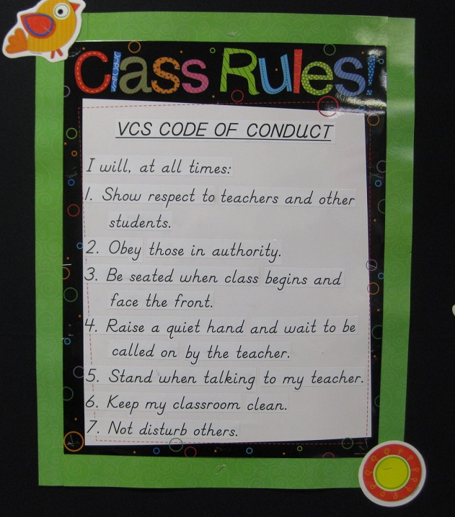
Cómo tener una clase dirigida por el Espíritu
Normas de conducta
4.Establecer un ambiente ordenado
Rutinas establecidas
La disciplina constante
Notes:
The fourth strategy is to establish an orderly environment. We mentioned this area briefly in Session 1. We serve a God of order and purpose. God took action on a planet that was without form and void; He brought things into order – night and day, division of the waters, before He created everything else. In a spirit-directed classroom you need to know where everything is; and, have a place for everything. Get rid of any clutter and distractions.
La cuarta estrategia es establecer un ambiente ordenado. Mencionamos brevemente esta área en la Sesión 1. Servimos a un Dios de orden y propósito. Dios actuó en un planeta sin forma y vacío; Él ordenó las cosas: noche y día, división de las aguas, antes de que creara todo lo demás. En una clase dirigida por el espíritu, usted necesita saber dónde está todo; y tener un lugar para todo. Deshacerse de cualquier desorden y distracción
The moving of the Spirit of God in the lives of students in the classrooms is enhanced when teachers take the initiative to ensure codes of conduct are created, so everyone knows what is expected. In a well-organized classroom, the students know the standards of conduct they are expected to maintain. If there is so much noise that the students cannot hear the teacher, how are they ever going to hear the voice of their spirit.
El movimiento del Espíritu de Dios en la vida de los estudiantes en los salones se mejora cuando los profesores toman la iniciativa para asegurar la creación de códigos de conducta, de manera que todos sepan que esperar. En un aula bien organizada, los estudiantes saben los estándares de conducta que se deben mantener. Si hay tanto ruido que los estudiantes no pueden escuchar al maestro, ¿cómo van a escuchar la voz de su espíritu?
Next, establishing routines is extremely important as well as having and enforcing classroom rules.
, once the learning stage is over, needs to be adhered to rigidly, automatically, without thought or judgement. There should be no need to be constantly warning students and correcting them over and over from the same misdeeds. This is important so students will learn the convicting voice of their spirit-man when they violate rules and fail to follow established routines. A student’s spirit thrives in an environment of order, peace and authority. Having an organized classroom requires establishing classroom procedures for everything the teacher wants accomplished, from sharpening pencils, to bowing their heads to pray.
A continuación, establecer rutinas es extremadamente importante, así como tener y hacer cumplir las reglas del salón. Cada regla que se establece, una vez que la etapa de aprendizaje ha terminado, debe ser adherida de manera contundente y automáticamente, sin pensamiento o juicio. No debería haber necesidad de advertir constantemente a los estudiantes o corregirlos por las mismas cosas. Esto es importante para que los estudiantes aprendan la voz de convicción de su espíritu-hombre cuando violan las reglas y no seguir las rutinas establecidas. El espíritu de un estudiante prospera en un ambiente de orden, paz y autoridad. Tener un aula organizada requiere establecer procedimientos de clase para todo lo que el maestro quiere lograr, desde afilar lápices, hasta inclinar la cabeza para orar.
In addition, consistent classroom procedures and discipline are important for students to function in an acceptable and organized manner. Pause and pray for those who might be acting out. Catch them at beginning of the day and speak direction into them. For example, Johnny has been in and out of his seat numerous times the day before; when he comes through the door in the morning, place your arm around him, look him right in the eye and say something to the effect, “I know yesterday that you had a difficult time sitting in your chair during our reading session. Today, I speak the peace of God into your body. Today is a good day to listen to your spirit and keep your body in your seat when I ask you to be seated. Let’s pray about this. Let me lead you in prayer. You repeat this prayer after me and mean it from your heart. Dear Heavenly Father. . . . I know you are speaking to me to stay in my seat when the teacher tells me to sit down. . . . Help me to listen to my spirit and stay seated. . . . even when I have the idea to get up out of my seat. . . . . In Jesus’s Name. A-men.” Then, your task becomes one of catching Johnny in his seat and reinforcing this behavior with praise and attention. At the end of the day, pull him aside and say, “:Johnny, not only am I pleased that you did a better job staying in your seat, but God is also pleased. Tomorrow will be even a better day.”
Además, los métodos consistentes en el salón de clases y la disciplina son importantes para que los estudiantes se comporten de manera aceptable y organizada. Haga una pausa y ore por aquellos que no están siguiendo las reglas. Encuéntrese con ellos al comienzo del día y hable con autoridad sobre ellos. Por ejemplo, Johnny ha estado fuera de su puesto en la clase varias veces el día anterior; cuando vaya entrando al salón, ponga su brazo alrededor de él, mírelo directamente a los ojos y dígale algo referente al tema: "Sé que ayer tuviste dificultad para mantenerte en tu puesto durante nuestra sesión de lectura. Hoy, declaro la paz de Dios sobre ti, hoy es un buen día para escuchar tu espíritu y mantener tu cuerpo controlado cuando te pida que te sientes. Oremos por esto, déjame guiarte en la oración. Repite esta oración después de mí y que salga de tu corazón. Querido Padre Celestial. . . . Sé que me estás hablando para que me quede en mi asiento cuando mi profesor me dice que me siente . . . Ayúdame a escuchar mi espíritu ya permanecer sentado. . . Incluso cuando tenga ganas de levantarme. . . . . En el Nombre de Jesús amén". Entonces, su tarea se convierte en declarar sobre Johnny que se va a quedar en su asiento y reforzar este comportamiento con alabanza y atención. Al final del día, llámelo aparte y dígale: ": Johnny, no sólo me complace que hayas hecho caso, sino que el Señor también está complacido. Mañana será incluso un día mejor ".
Only after you have established order and control, will you experience the creative direction of the Holy Spirit. If order and control are not present, ask the Holy Spirit to show you what the issues are and how to solve them. Seek godly advice from experienced colleagues and administrators.
Sólo después de haber establecido el orden y el control, experimentará la dirección creativa del Espíritu Santo. Si el orden y el control no están presentes, pídale al Espíritu Santo que le muestre cuáles son los problemas y cómo resolverlos. Busque consejos de colegas comprometidos con el Señor y directivos con experiencia.

Slide 14
Cómo tener una clase dirigida por el Espíritu
5. Hacer de la oración una prioridad
Pida la dirección y guía del Espíritu Santo
Tome autoridad sobre la falta de comprensión
Espere a escuchar de Él
Notes:
The fifth strategy is to make prayer a priority. Open each day (each period) with prayer. Ask for the leading and directing of the Holy Spirit. When students do not comprehend what is being presented, pause for prayer. 1) Take authority over lack of understanding, and 2) ask for their eyes of understanding to be opened. Be fervent; be effectual. James 5:16 (NLT) “The earnest prayer of a righteous person has great power and produces wonderful results.” Matt 7:7 says, "Ask and it will be given to you; seek and you will find; knock and the door will be opened to you. (NIV)
La quinta estrategia es hacer de la oración una prioridad. Comience cada día (cada período) con una oración. Pida la dirección y la guía del Espíritu Santo. Cuando los estudiantes no comprenden lo que se les está enseñando, haga una pausa para la oración. 1) Tome autoridad sobre la falta de entendimiento, y 2) pida que sus ojos de entendimiento sean abiertos. Ser ferviente; Ser eficaz Santiago 5:16 (NVI) "La oración ferviente de un justo tiene gran poder y produce maravillosos resultados." Mateo 7: 7 dice: "Pide y se te dará, busca y encontrarás, toca la puerta y se abrirá. (NVI)
In asking for leading and direction of the Holy Spirit, request the Holy Spirit to focus every student’s mind on what is being presented. Call forth understanding. Then, be prepared to make adjustments as the Spirit directs.
Al pedir la guía y dirección del Espíritu Santo, pídale que centre la mente de cada estudiante en lo que está pasando. Clame por comprensión. Después, prepárese para hacer los ajustes necesarios como lo dirija el Espíritu.
Use your God-given authority to take dominion over lack of understanding, and expect to hear from Him. This is be simplified during your prayer time as the Holy Spirit brings things to your mind. It may be something special to say to a student or to do as a class.
Utilice la autoridad dada por Dios para tomar dominio sobre la falta de entendimiento, y espere a oír de Él. Esto facilitará su tiempo de oración y verá como el Espíritu Santo trae cosas a su mente. Puede ser, decirle algo especial a un estudiante o la dirección de cómo hacer una clase.
It may be that what you hear in your spirit is small and insignificant and not worthy of the time needed in the classroom to do or say, but do it anyway. God knows, and He will use you. In reality, these are significant leads of the Holy Spirit to your spirit. As you are obedient to these leadings, you will receive the blessings. As you are obedient to the inner voice, you will walk in a pathway of supernatural blessing. The small things given to you by the Holy Spirit which you often pass off would mean having a dynamic anointed life-changing classroom.
Puede ser que lo que oiga en su espíritu sea poco e insignificante y que no valga la pena disponer del tiempo que necesita la clase para hacer algo o decir algo, pero de todos modos hágalo. Dios lo sabe, y Él lo usará. En realidad, estas son direcciones significativas del Espíritu Santo a su espíritu. Como usted es obediente a estas orientaciones, recibirá las bendiciones. Como es obediente a la voz interior, caminará en bendición sobrenatural. Las pequeñas cosas que le ha dado el Espíritu Santo, que usted a menudo deja pasar, darán como resultado un salón de clase dinámico y ungido.
To further illustrate the importance of prayer, consider what happened with Cherita, our business teacher, She was presenting a lesson in accounting; after 40 minutes of instruction, only three students out of a class of 25 had grasped the concept. Cherita asked the students to close their books, shut their eyes and place their heads down on their desks. Cherita began to pray, taking authority over whatever it was that was blinding them from seeing the truth of the concept being taught. She invoked the Spirit of knowledge, the Holy Spirit, to bring wisdom and revelation and to enlighten their understanding. She asked those students who knew how to “pray in the Spirit” to do so, as she also did.
Para ilustrar aún más la importancia de la oración, considere lo que sucedió con Cherita, nuestra profesora de negocios, ella estaba presentando una lección de contabilidad; después de 40 minutos, sólo tres estudiantes de 25 habían comprendido el concepto. Cherita pidió a los estudiantes que cerraran sus libros, cerraron los ojos y pusieran la cabeza sobre el escritorio. Cherita comenzó a orar, tomando autoridad sobre cualquier cosa que les estuviera impidiendo entender del concepto que ella enseñaba. Ella invocó el Espíritu de conocimiento, el Espíritu Santo, para que trajera sabiduría, revelación y para iluminar su entendimiento. Ella le preguntó a los estudiantes quiénes sabían cómo "orar en el Espíritu" para que lo hicieran también.
After about three minutes, she said, “A-men.” She asked for books be opened. As Cherita began to teach, she found herself approaching the concept from a different point of view, under what she said was a "fresh boost of enthusiasm." What had taken her 40 minutes to teach with only a limited amount of success; under this anointing, it took only 5 minutes for the remainder of the class to master the concept.
Después de unos tres minutos, ella dijo, “amén" pidió que abrieran los libros. Cuando Cherita comenzó a enseñar, empezó acercándose al concepto desde otro punto de vista, a lo que dijo era un "nuevo impulso de entusiasmo". Lo que le había costado 40 minutos enseñar y con poco éxito; bajo esta nueva unción, tardó sólo 5 minutos para que el resto de la clase pudiera dominar el concepto.

Slide 15
Cómo tener una clase dirigida por el Espíritu
6.Haga equipo con el Espíritu Santo
Él es el profesor en su equipo – aprovéchelo
cree una dependencia de Él, no sólo de la preparación profesional
Notes:
The sixth strategy is to team up with the Holy Spirit. Consider Him as your team teacher. Take advantage of His presence. Ask Him to help you teach "all things." Invoke the Spirit of Wisdom to be present in your class. Try it for a week and see what happens. The work of the Holy Spirit will become evident. Remember, He only will do what we ask of Him.
La sexta estrategia es formar un equipo con el Espíritu Santo. Considérelo como su maestro en el equipo. Aproveche Su presencia, pídale que le ayude a enseñar "todas las cosas". Invoque el Espíritu de sabiduría para que esté presente en su clase. Inténtelo por una semana y vea lo que sucede. La obra del Espíritu Santo se hará evidente. Recuerde, Él sólo hará lo que le pedimos.
Place your dependence in Him. His work in the classroom and in the life of the teacher is directly related to how much the teacher allows the power of the Holy Spirit to function. It is simply a matter of choice!
Crée una dependencia de Él. Su trabajo en el salón y en la vida del maestro está directamente relacionado con lo mucho que el profesor permite que el poder del Espíritu Santo funcione. Es simplemente una cuestión de elección!
Much of the time the Holy Spirit’s availability is simply ignored or not acknowledged. When this happens, the teacher must place their dependence solely on their professional training and experience.
Muchas veces la disponibilidad del Espíritu Santo es simplemente ignorada o no es reconocida. Cuando esto sucede, el profesor debe poner a un lado su dependencia en la formación profesional y experiencia.
Of course there is nothing more the devil likes than to see a teacher not recognizing the full potential they have through the Holy Spirit. There are at least 40 benefits from using the Holy Spirit as your team teacher. Consider at least the following three benefits.
Por supuesto, no hay nada más que le guste al diablo que ver a un profesor que no reconoce todo el potencial que tiene a través del Espíritu Santo. Hay al menos 40 beneficios de usar el Espíritu Santo como su maestro en el equipo. Considere por lo menos los siguientes tres beneficios.

Slide 16
Cómo tener una clase dirigida por el Espíritu
1 Cor. 2:9-16
Acelera la comprensión de
2 Cor. 5:17
Ofrece nuevos patrones de pensamiento
1 John 2:20-27
Facilita la enseñanza y hace que el aprendizaje ocurra
Notes:
The Holy Spirit 1) quickens our understanding (1 Cor. 2:9-16; Isa. 11:2). 2)He offers new patterns of thinking and acting. (2 Cor. 5:17), and 3) He facilitates teaching and makes learning happen (1 John 2:20-27)
El Espíritu Santo 1) acelera nuestro entendimiento (1 Corintios 2: 9-16, Isaías 11: 2). 2) Ofrece nuevos patrones de pensamiento y forma de actuar. (2 Corintios 5:17), y 3) Él facilita la enseñanza y hace que el aprendizaje suceda (1 Juan 2: 20-27)
This ends Session 2, Part 1.
Esto termina la Sesión 2, Parte 1.

